Slide 1
PORTFOLIO
이광효_포트폴리오

Slide 2





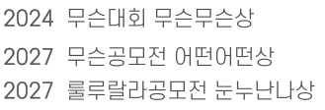
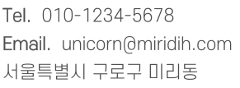


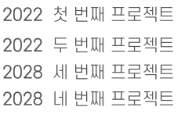

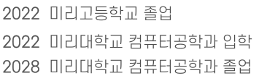



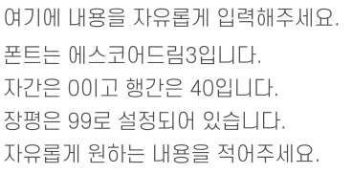
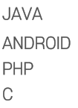

Slide 3
② 메인 작업 내용
작업 내용 소개
코딩 내용 (캡쳐)

Slide 4
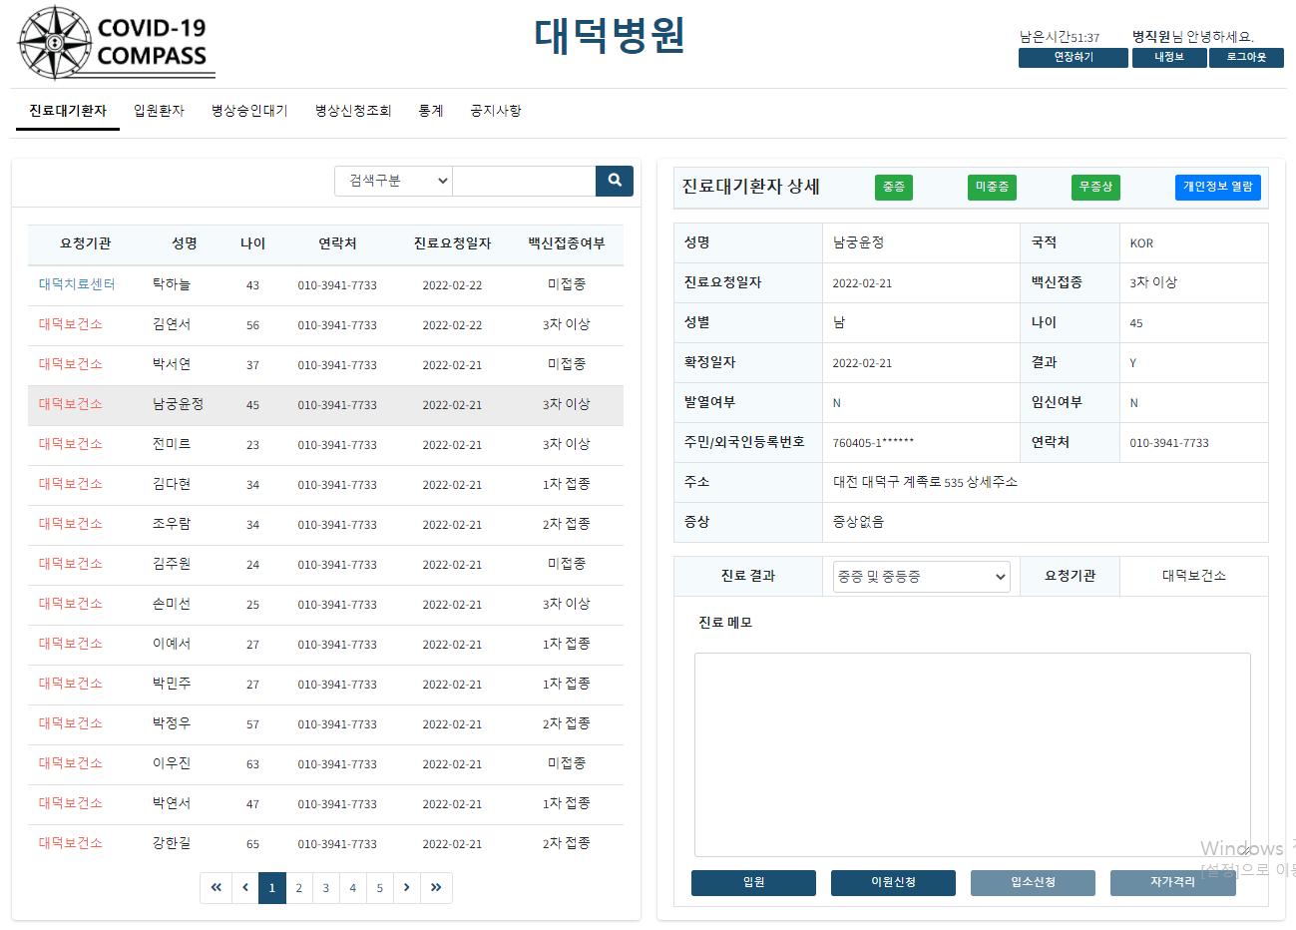
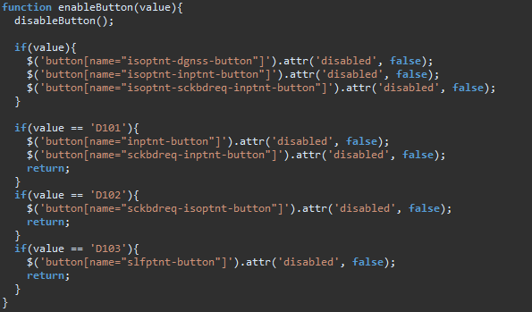
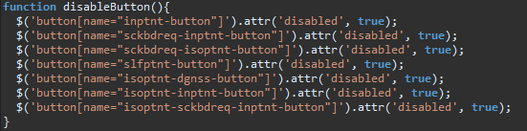
진료 – 진료 사후처리
진료 사후처리 버튼을 비활성화 한다
진단 결과 코드 비교
진단 결과 코드를 비교하여 알맞은 사후처리
버튼을 활성화한다
진단 결과에 알맞은 사후처리 버튼을 활성화한다

Slide 5
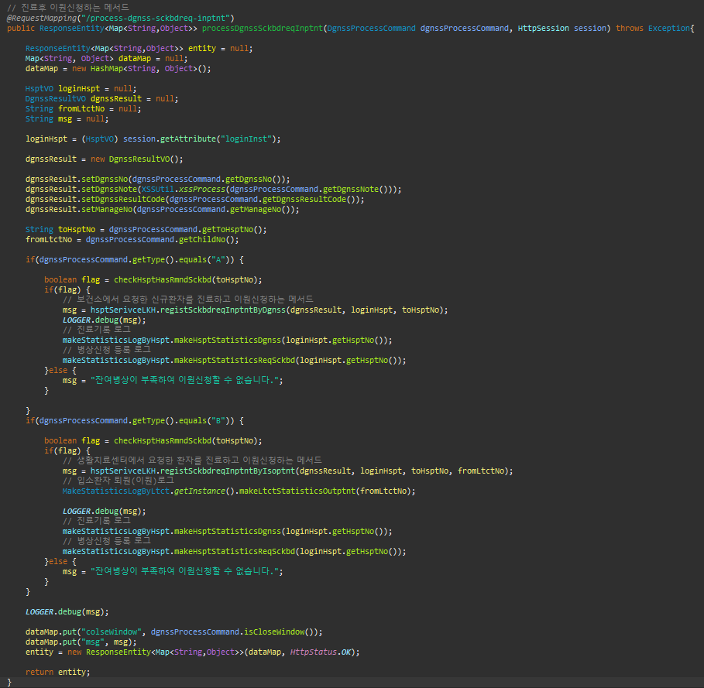
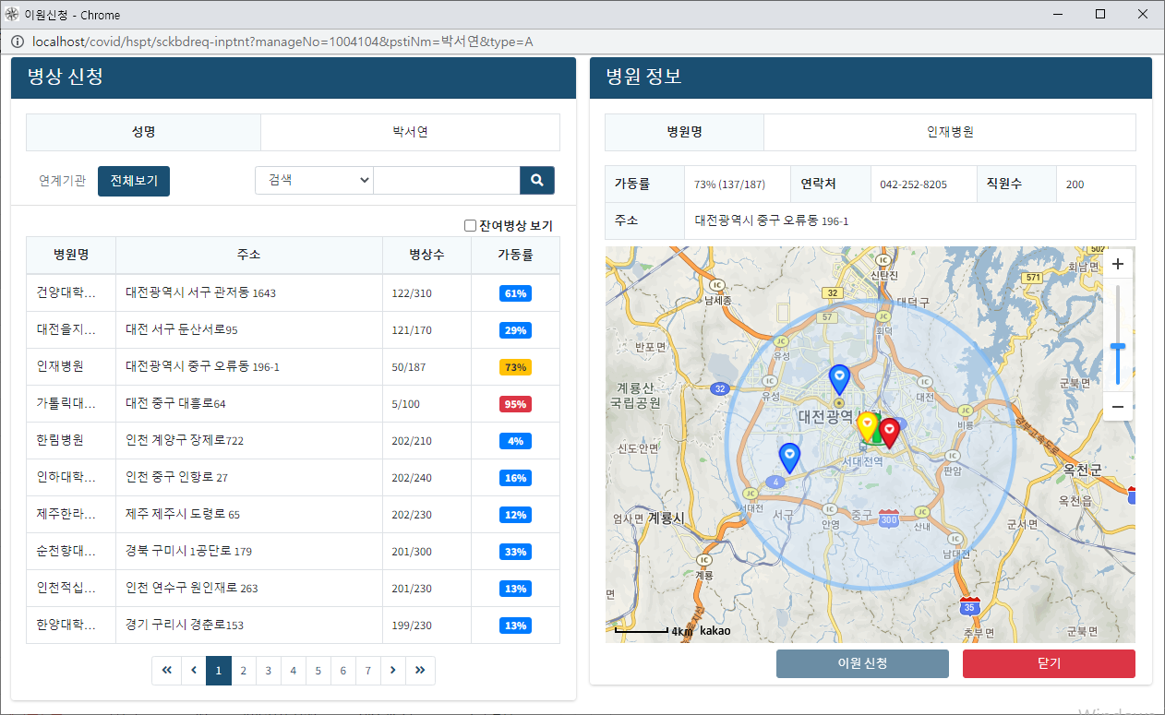
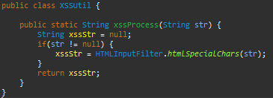
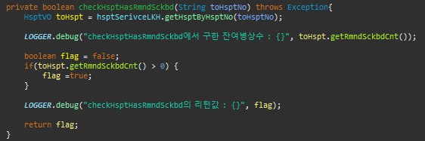
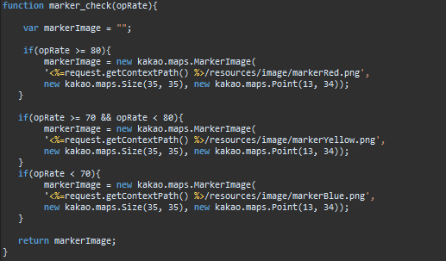
병상신청
진료메모 등록 시 교차사이트스크립팅 방지
이원신청시 다시한번 잔여병상조회
가동률에 따라 마커를 다른 색으로 시각화
dgnssProcessCommand.type이 A이면 신규환자,
B이면 입소환자로 구현, 이원신청시 구분하여
처리

Slide 6
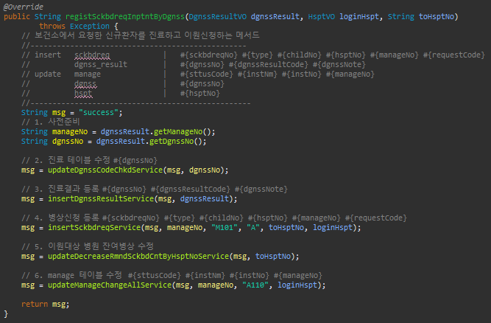


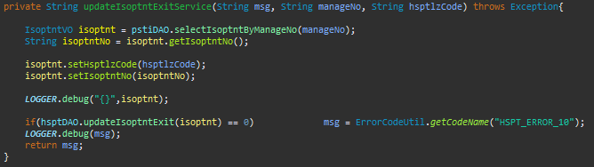
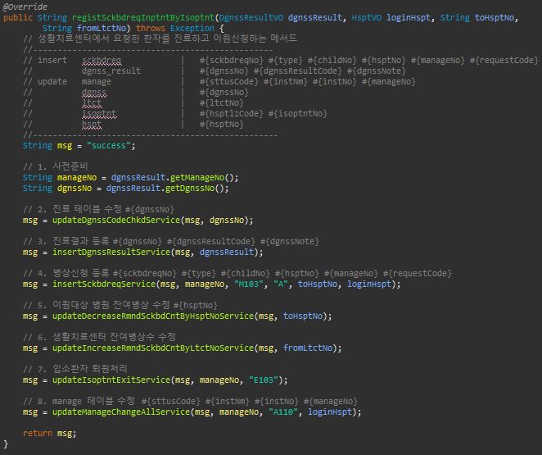
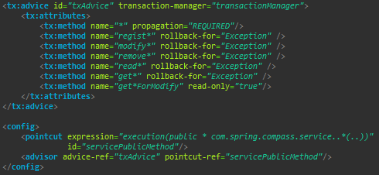
병상신청
진료기록을 진료완료로 수정하고 진료결과를 등록하고 병상신청을 등록하고 이원신청을 받은 병원의 잔여병상수를 감소시키고 담당기관을 진료병원으로 수정한다
진료기록을 진료완료로 수정하고 진료결과를 등록하고 병상신청을 등록하고 입소환자를 퇴원처리하고 입소환자가 입소 중이던 생활치료센터의 잔여병상수를 증가시키고 이원신청을 받은 병원의 잔여병상수를 감소시키고 담당기관을 진료병원으로 수정한다
하나의 service를 단위로 하여 transaction을 구성한다

